Slide 1

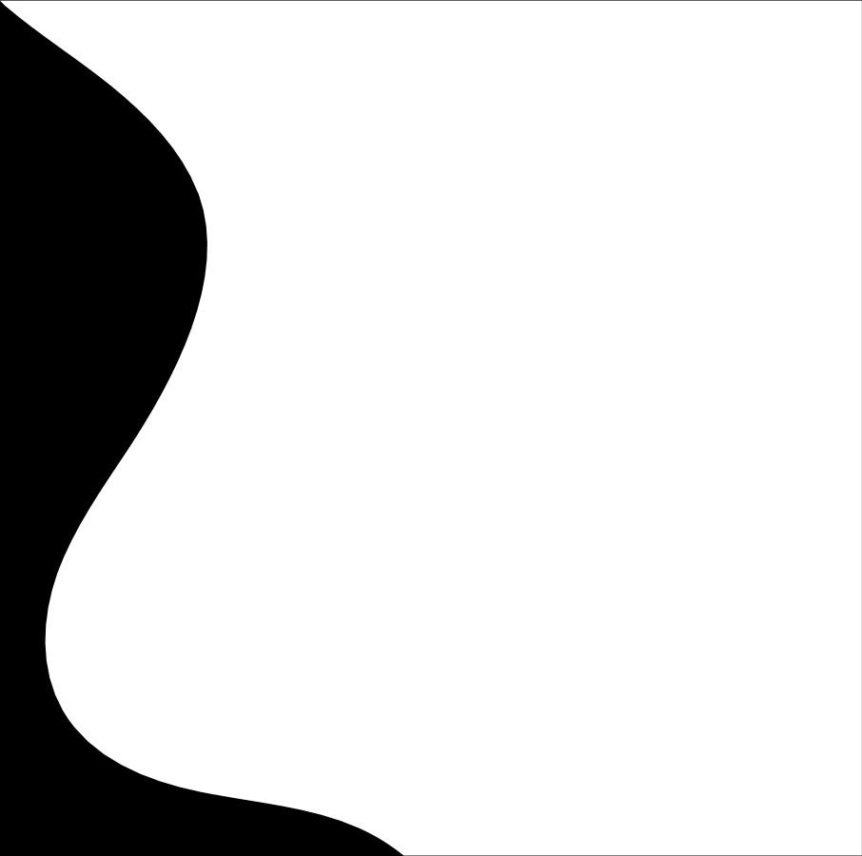

第三组汇报：
基于mediapipe和opencv的
坐姿识别系统
组长：何璇
成员：刘芮、王家豪、刘毅坤、黄黎

Slide 2






Contents
项目概述
数据采集和处理
各种坐姿特征值计算
各种坐姿的实现
用户界面
用户使用手册
数据分析
模型训练
UI设计分析
成员分工

Slide 3


PART 01
项目概述

Slide 4


项目概述
现代人面临着各种工作和学习压力，长时间的坐姿学习和工作已成为常态。不健康的坐姿习惯可能引发各种健康问题。因此，利用计算机技术研究人们的坐姿，并对不健康的坐姿进行判断和提醒，对所有年龄段人们都具有重要意义。
本项目对人体坐姿分为以下六大类：低头，歪脖，伸脖子，塌腰，跷二郎腿，前五种坐姿是针对单人坐在电脑前的坐姿，“跷二郎腿”针对多角度的坐姿，进行判断和分类，并对用户不健康的坐姿进行提示。在项目中我们针对单人坐姿不同角度都进行了数据的采集，基于Python、opencv、mediapipe，随机森林、简单神经网络模型、Winform等技术，在得到人体关键点以及特征值的基础上对坐姿进行识别和分类，最终项目训练出的坐姿模型，平均准确率可以达到86%以上，有较好的实用性。
适时提醒
主动调整坐姿

Slide 5
PART 02
数据采集和处理阶段

Slide 6
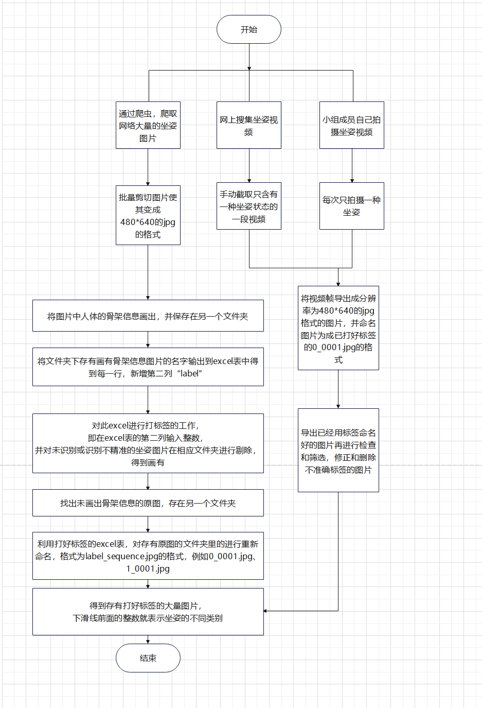
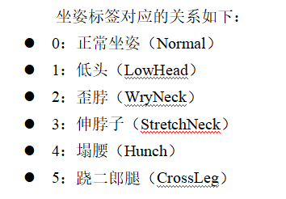
数据采集阶段
（一） 数据集获取阶段 （1）写reptile.py 利用爬虫技术爬取网上图片 （2）写VedioToPic.py 网上搜集视频以及小组成员自己拍摄视频并把视频导出成图片

Slide 7
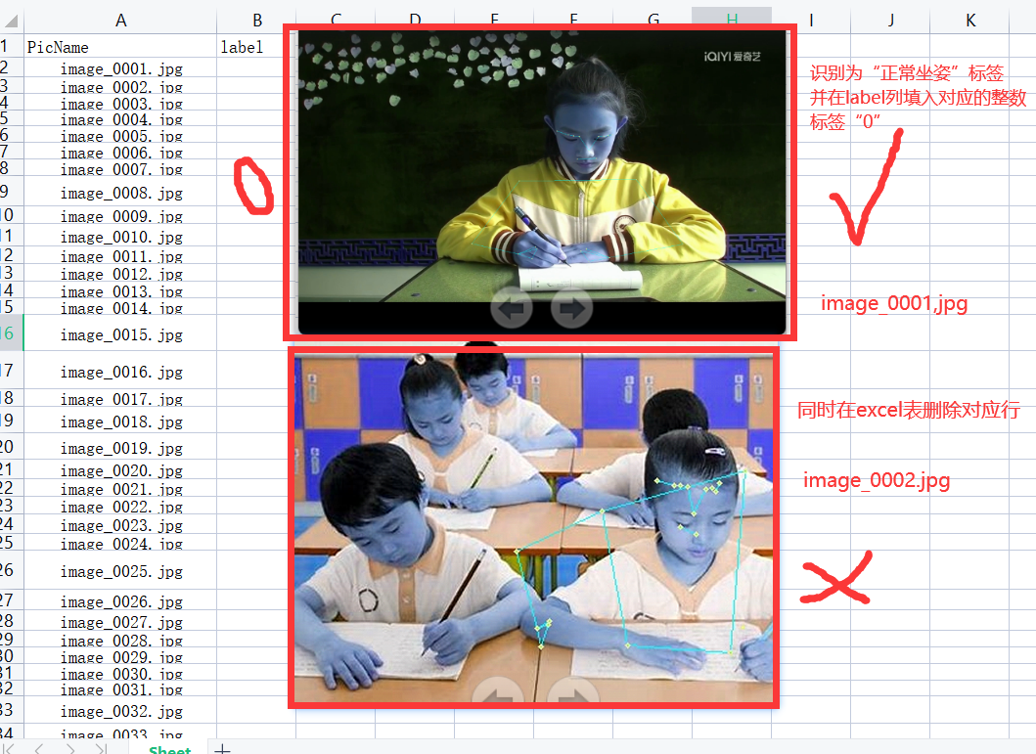
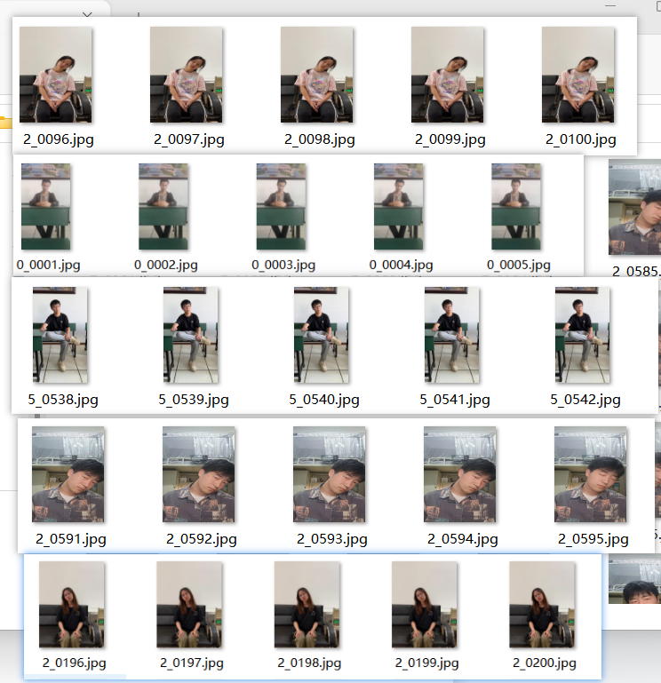
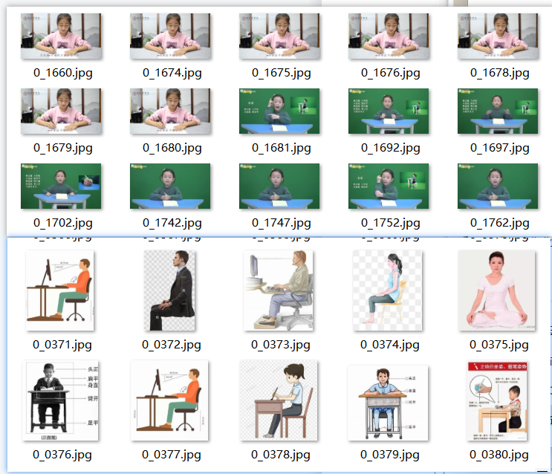
数据处理阶段
图片样式： （1） 写PicTo640And480.py将图片统一输出成480*640的大小以及jpg的格式 （2） 写PicToSequence.py对图片进行统一命名，例：label_0001.jpg （3） 写label_sequenceToExcel.py将图片名字输出到excel表的第一列“PicName”，第二列为“label”，方便快速打标签。 （4） 写SkeletonInfo.py，基于mediapipe对图片统一画上骨架信息，将图片存在文件夹A下。对识别不出来或者不精准的坐姿图片进行删除，对应的excel表中图片的信息行也删除。这样根据excel表以及文件夹下的图片就能实现在excel表内快速打标签，避免对图片一个个命名成0_0001,jpg的格式，提高了打标签的效率。

Slide 8
PART 03
各种坐姿特征值计算

Slide 9
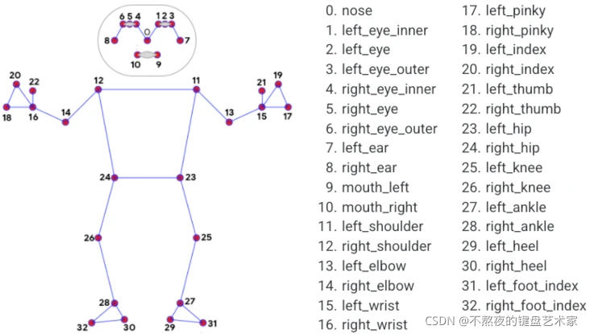
翘二郎腿识别演示
miediapipe姿态检测模块
从左图可以看到mediapipe姿态检测模块，将人体各部位，拆分成33个点，我们只要在模型中输出指定点的数据，就能获取到对应该点的人体部位，每个点在电脑摄像头上是一个二维坐标。可以用数学中二维空间向量的计算方式计算坐姿的特征值。
我们在做姿态判断姿态是什么动作的时候，通常是判断角度、距离等参数值：具体动作识别判断，通常是采集不同动作下的图片，然后通过姿态检测，根据角度和距离，对图片进行标注，将大量图片作为训练集。最后完成这个姿态行为识别判断。

Slide 10
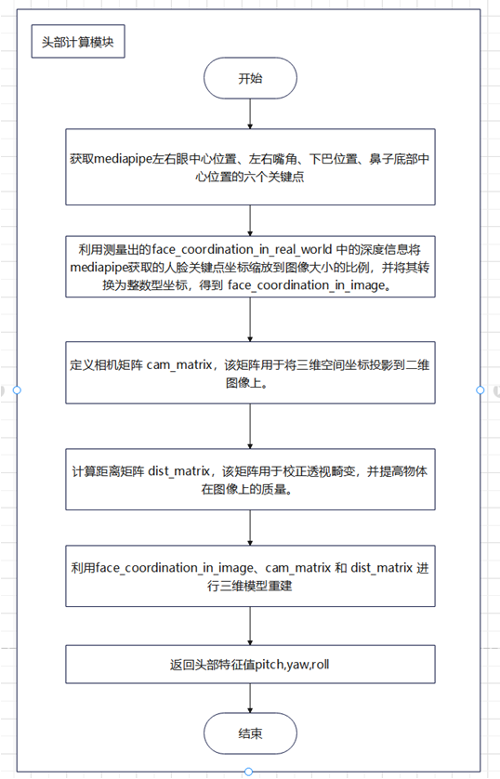

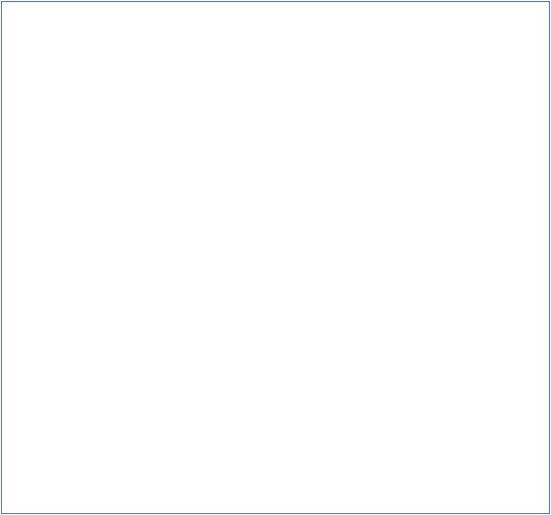

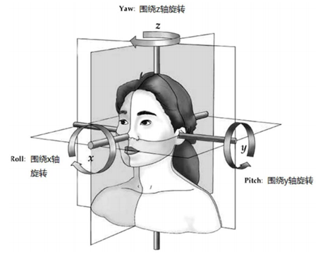
头部计算模块
计算机视觉的人脸识别中的三维坐标重建：头部空间角度，由头部的pitch、yaw、roll三个角度组成：
pitch是围绕y轴旋转，表示头部上下的运动
yaw是围绕z轴旋转，表示头部左右的运动
roll是围绕x轴旋转，表示头部的摇晃或歪斜
主要识别：
“歪头”、“低头”、“伸脖子

Slide 11
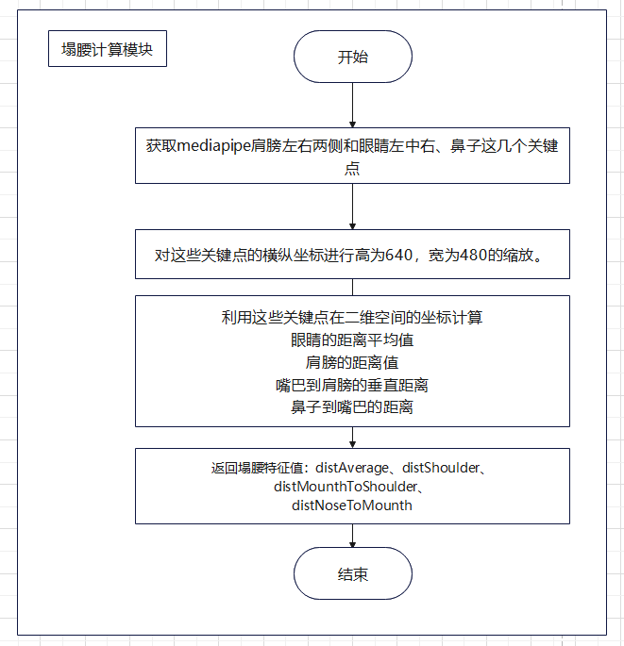
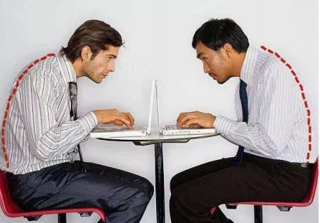
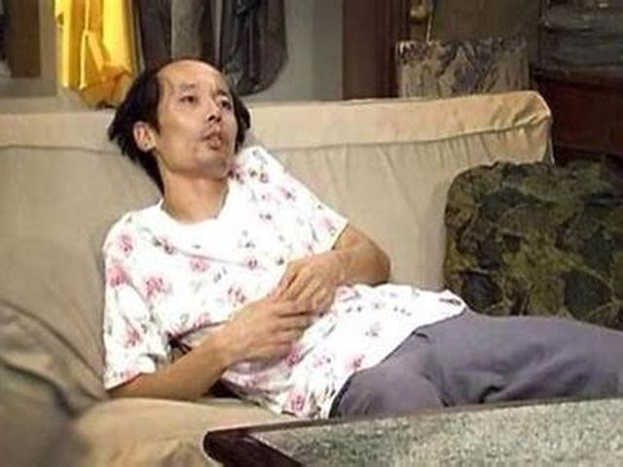
塌腰模块
获取到mediapipe的关键点在二维空间的位置后，利用欧几里得距离公式以及二维空间中向量计算的公式，计算出塌腰的特征值：
眼睛的距离平均值：distAverage；
肩膀的距离值：distShoulder；
嘴巴到肩膀的垂直距离：distMounthToShoulder,
鼻子到嘴巴的距离：distNoseToMounth

Slide 12
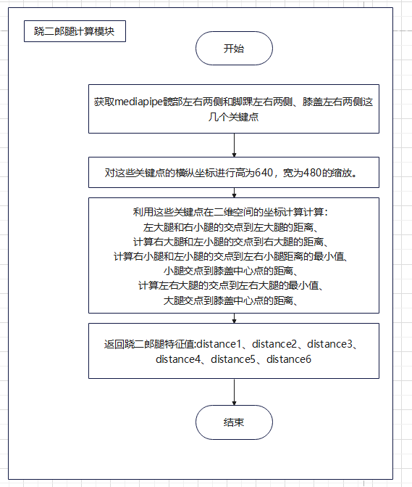
翘二郎腿计算模块
获取到mediapipe的关键点在二维空间的位置后，利用欧几里得距离公式、直线求交点以及点到直线的距离的数学公式，计算出翘二郎腿的特征值：
左大腿和右小腿的交点到左大腿的距离:distance1
右大腿和左小腿的交点到右大腿的距离:distance2
右小腿和左小腿的交点到左右小腿距离的最小值:distance3
小腿交点到膝盖中心点的距离:distance4
计算左右大腿的交点到左右大腿的最小值:distance5
大腿交点到膝盖中心点的距离:distance6

Slide 13
PART 04
各种坐姿的实现

Slide 14
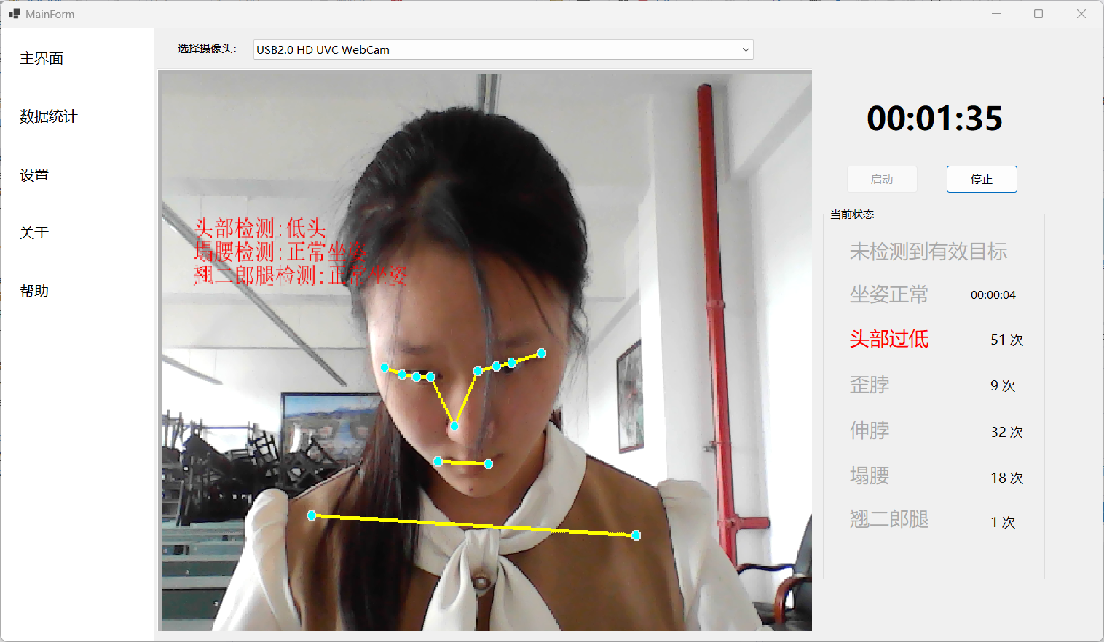
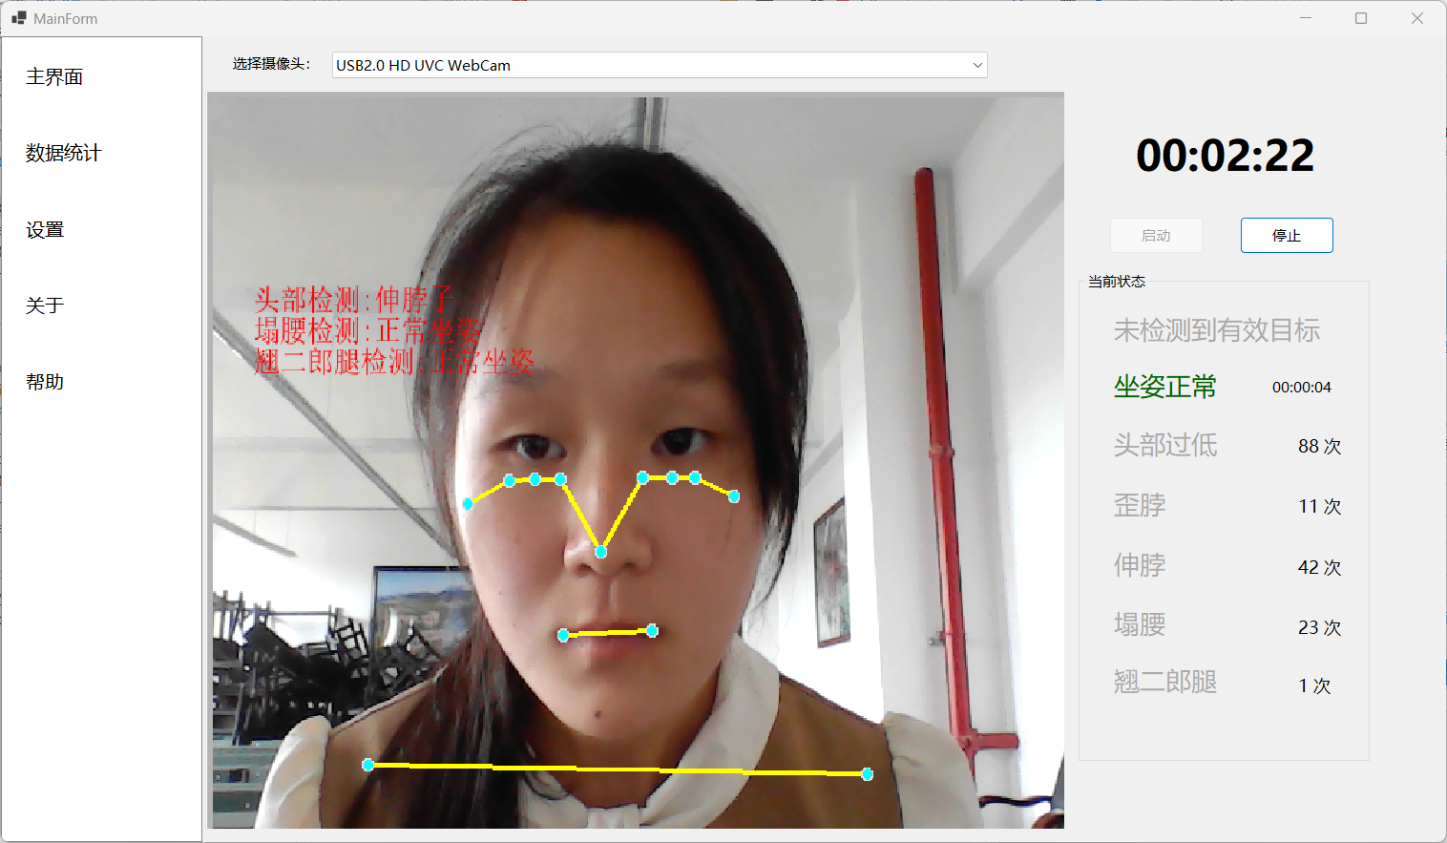
低头识别
伸脖子识别

Slide 15
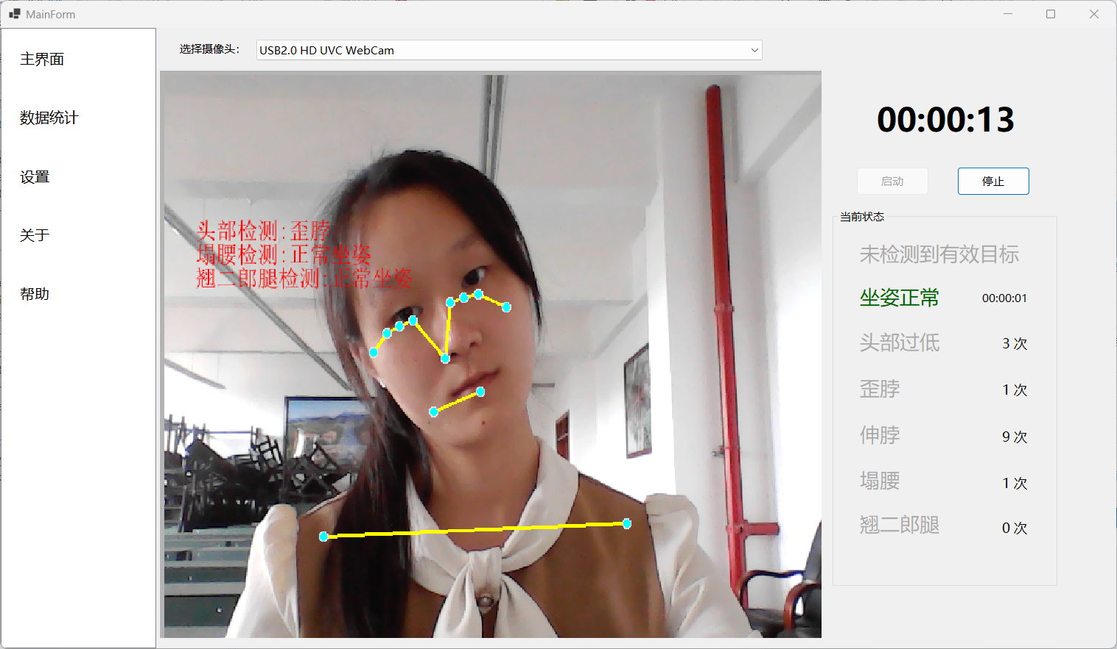
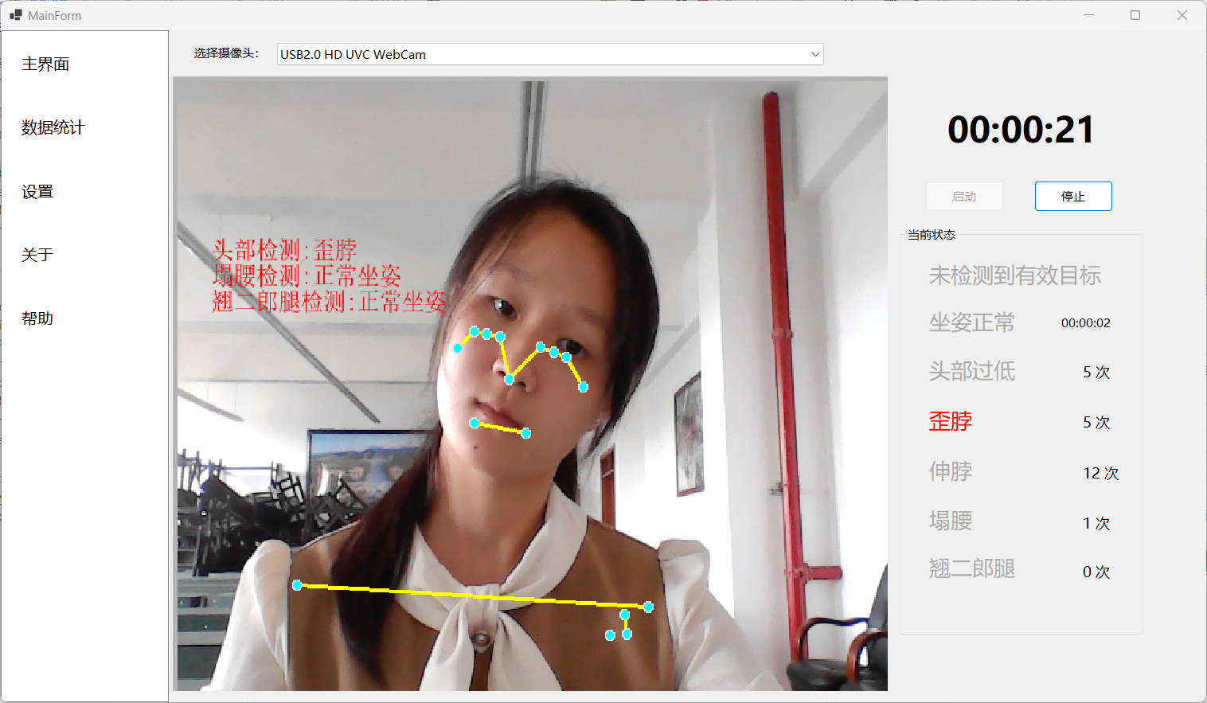
翘二郎腿识别演示
歪脖识别

Slide 16
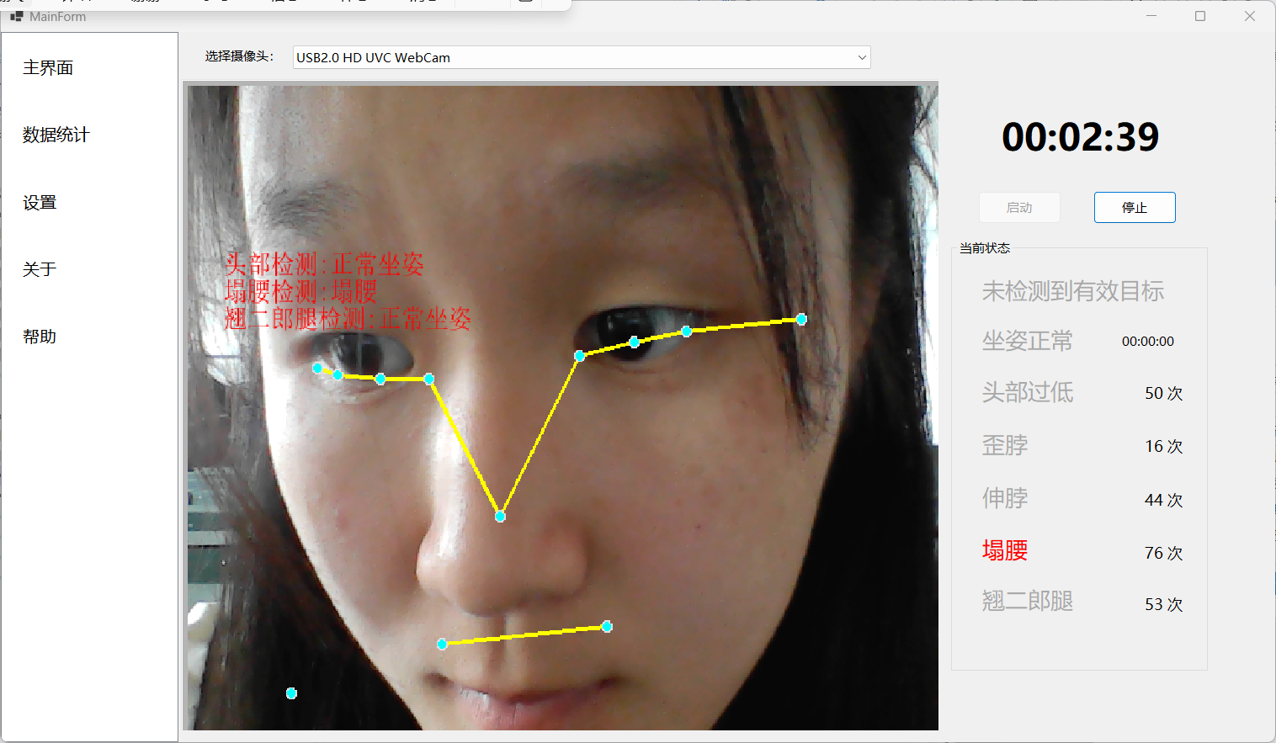
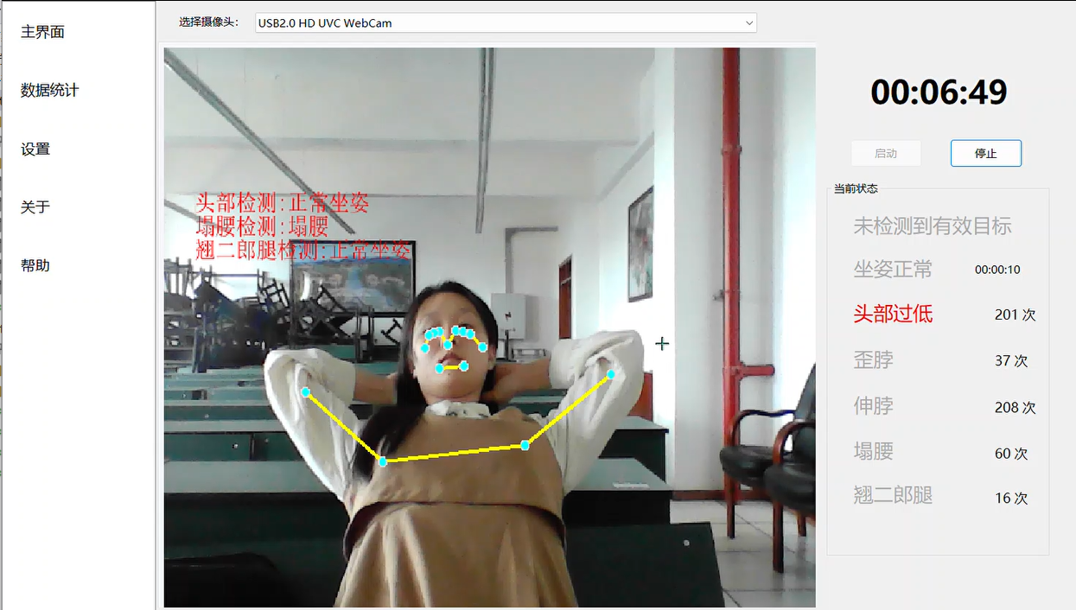
翘二郎腿识别演示
塌腰识别

Slide 17
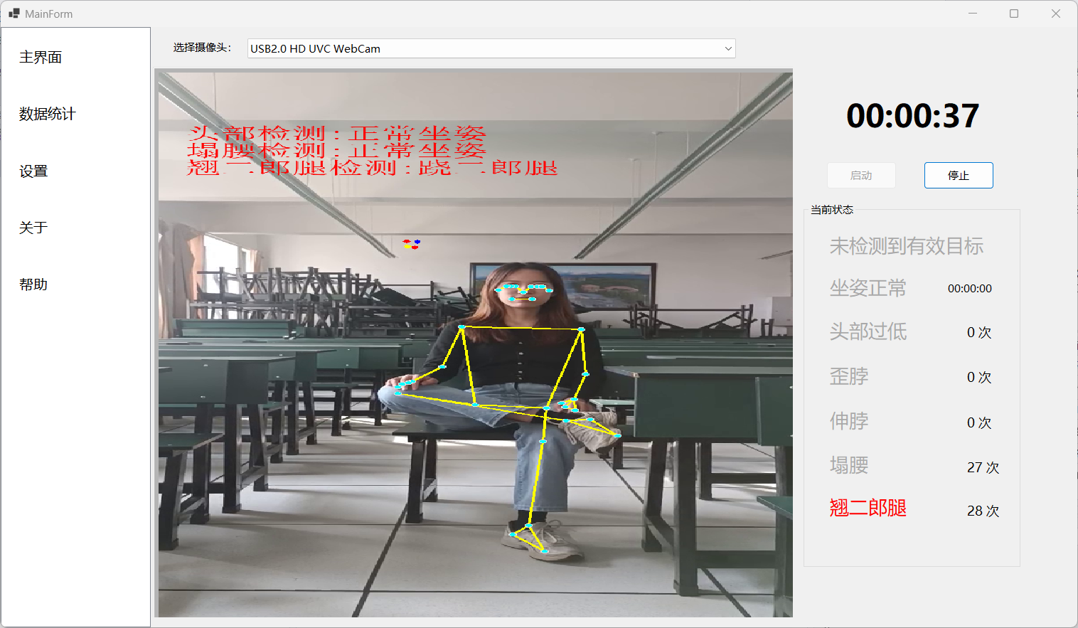
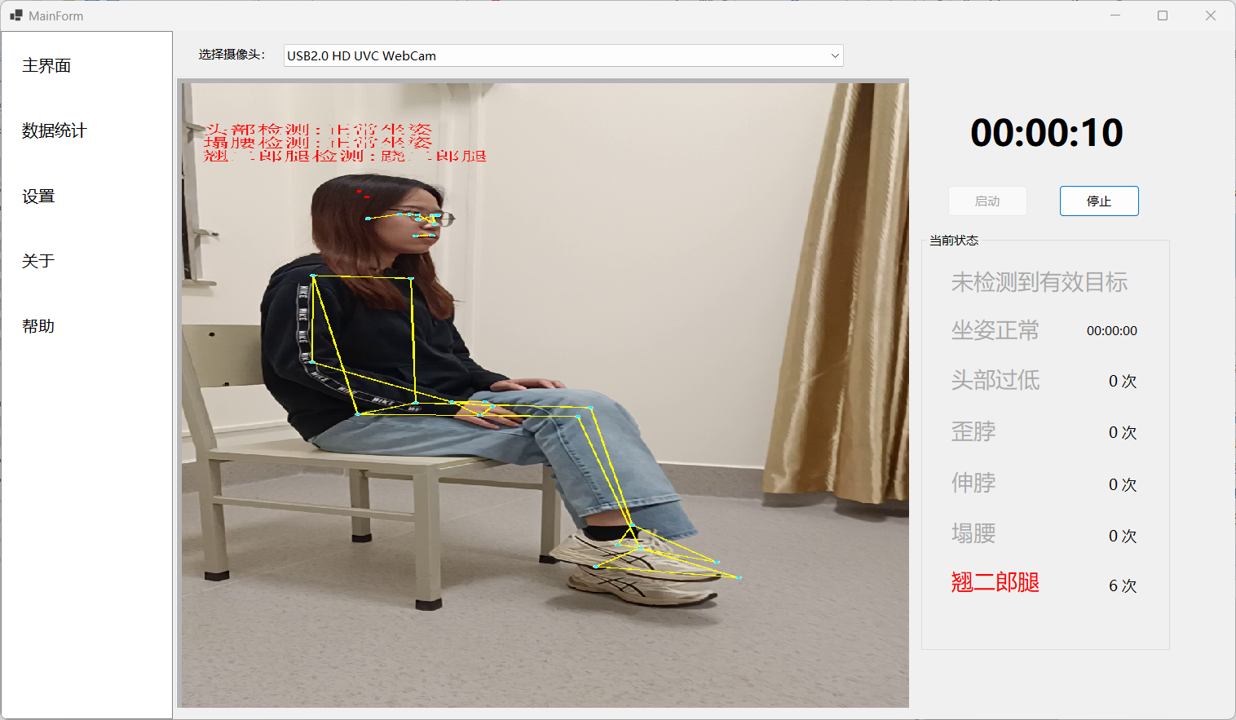
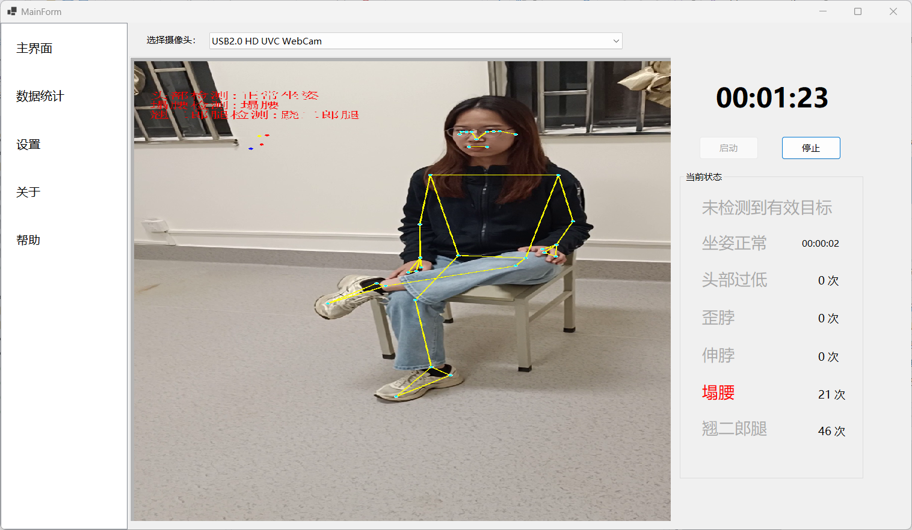
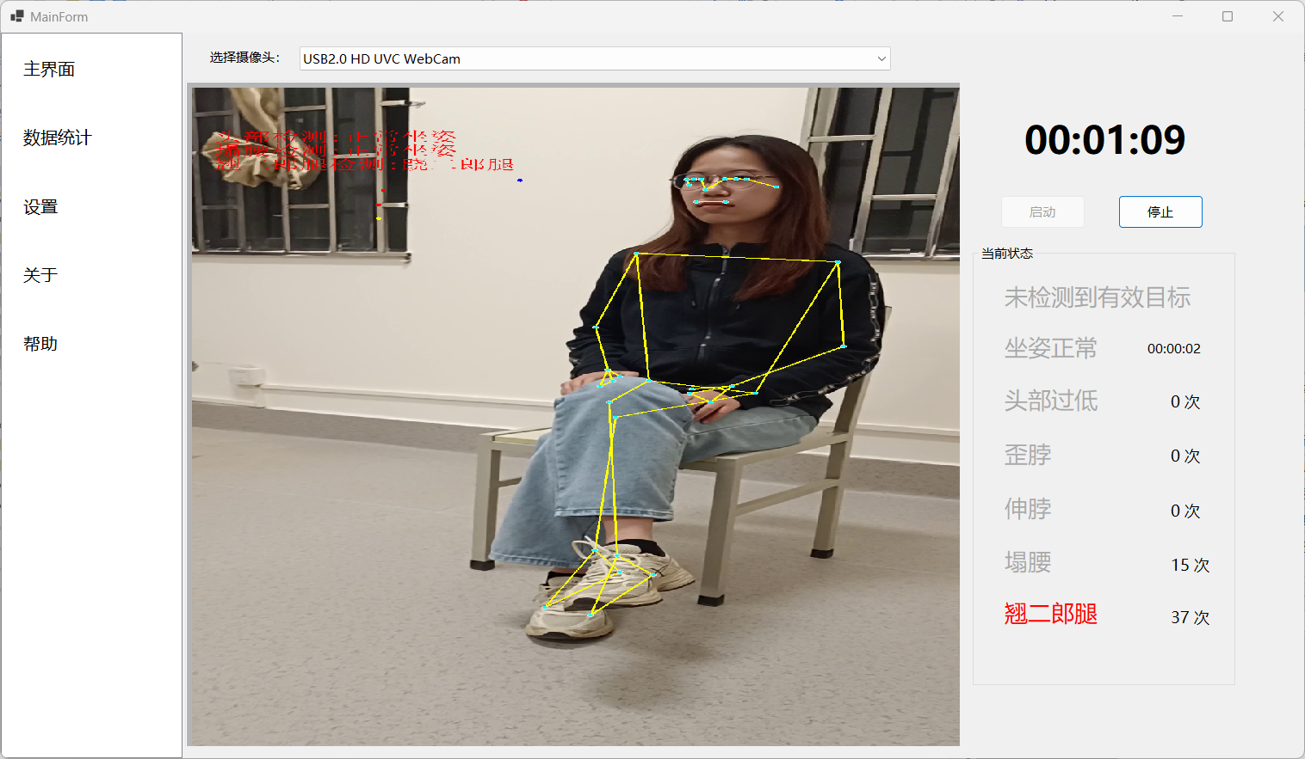
翘二郎腿识别

Slide 18
PART 05
用户界面

Slide 19
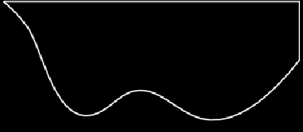

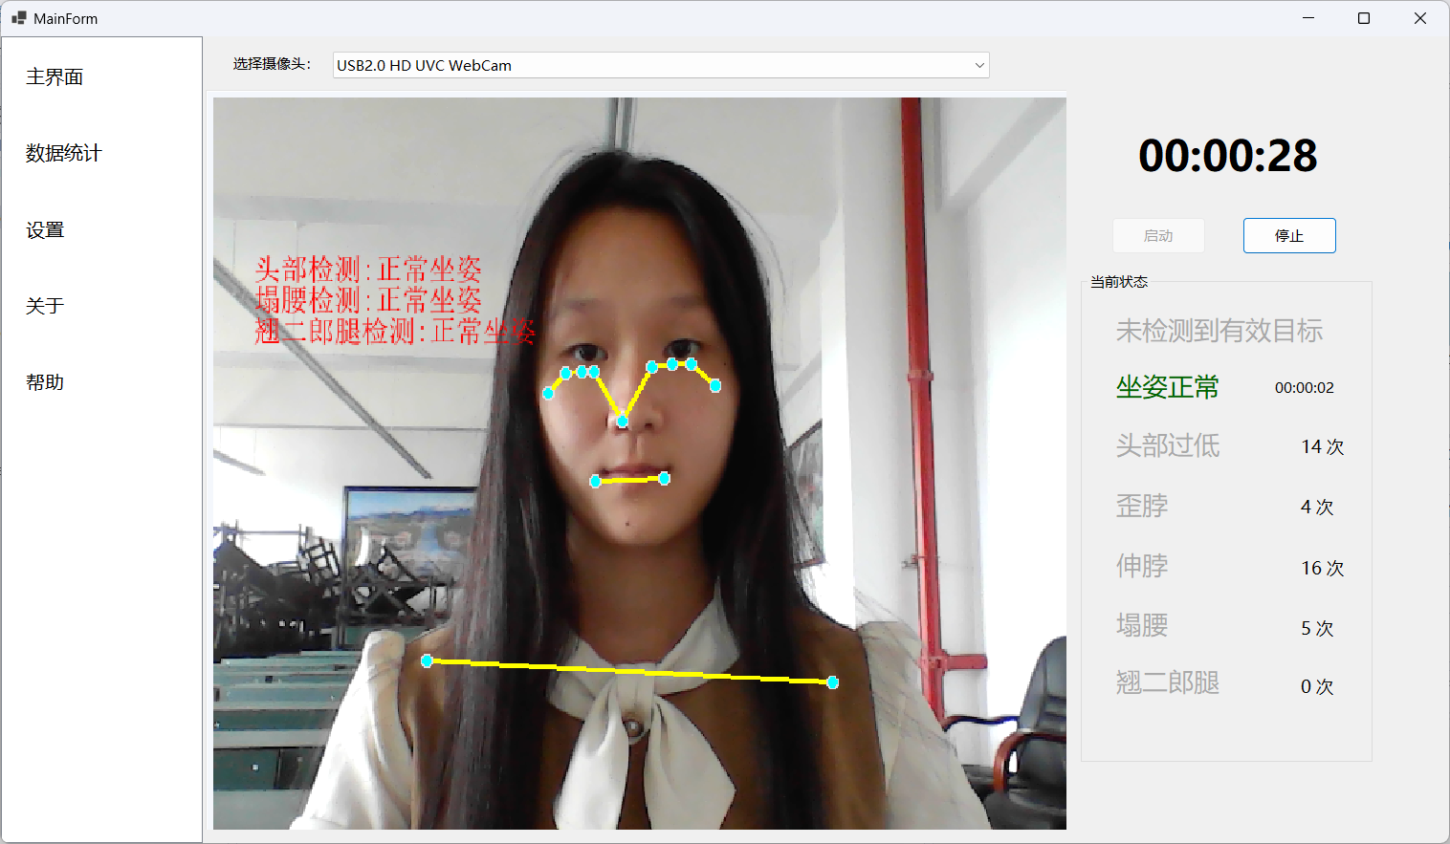
用户界面
1. MainForm
MainForm为主窗体，以 TreeView 的方式分为两个部分 (树形菜单与展示部分)
树形菜单包含 5 个功能，对应剩余的 5 个窗体
在点击不同的菜单内容后会有明显标识并展示对应窗体内容

Slide 20
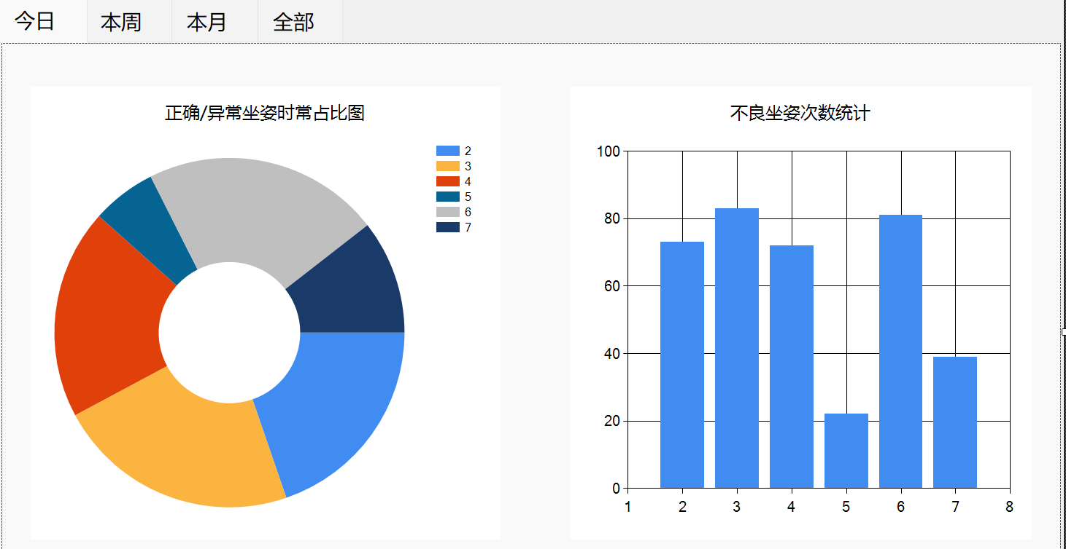
用户界面
2. FrmDataStatistics
数据展示窗体，主要负责统计并展示一段时间内的数据。展示数据有两个部分：正常坐姿时常与异常坐姿时常；各类非法坐姿的次数统计。并按照时间长短分为 4 个阶段：今日、本周、本月与全部。

Slide 21
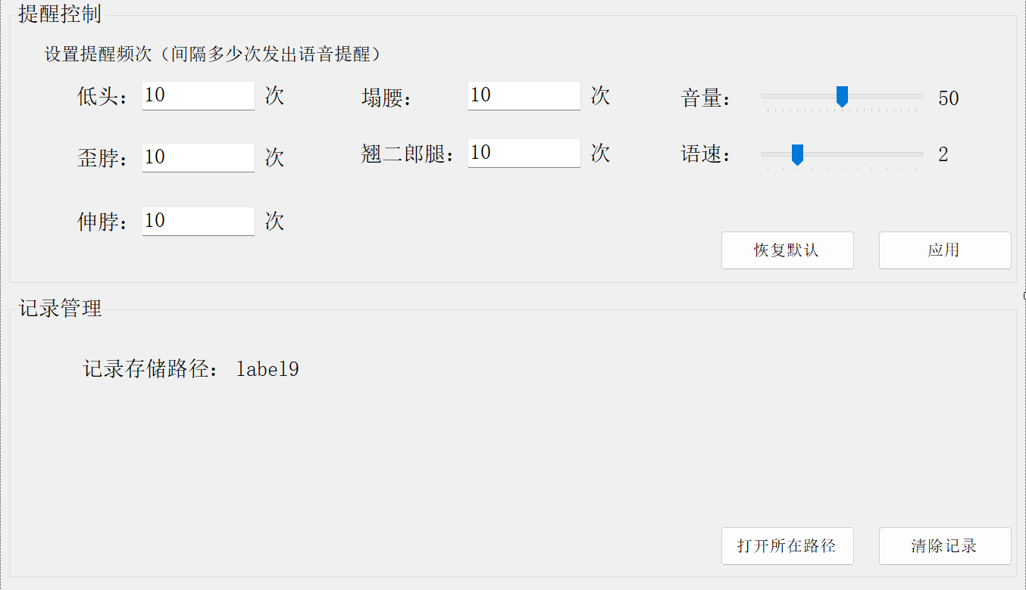
用户界面
3. FrmSettings
负责“提醒控制”与“记录管理”两个功能的设定。其中，“提醒控制”可以调整每种非法坐姿的提醒间隔次数，还可对提醒语速和音量进行调节，针对不同用户个性化配置；“记录管理”描述了以上展示的数据的存储位置，必要情况可以清空所有记录。

Slide 22
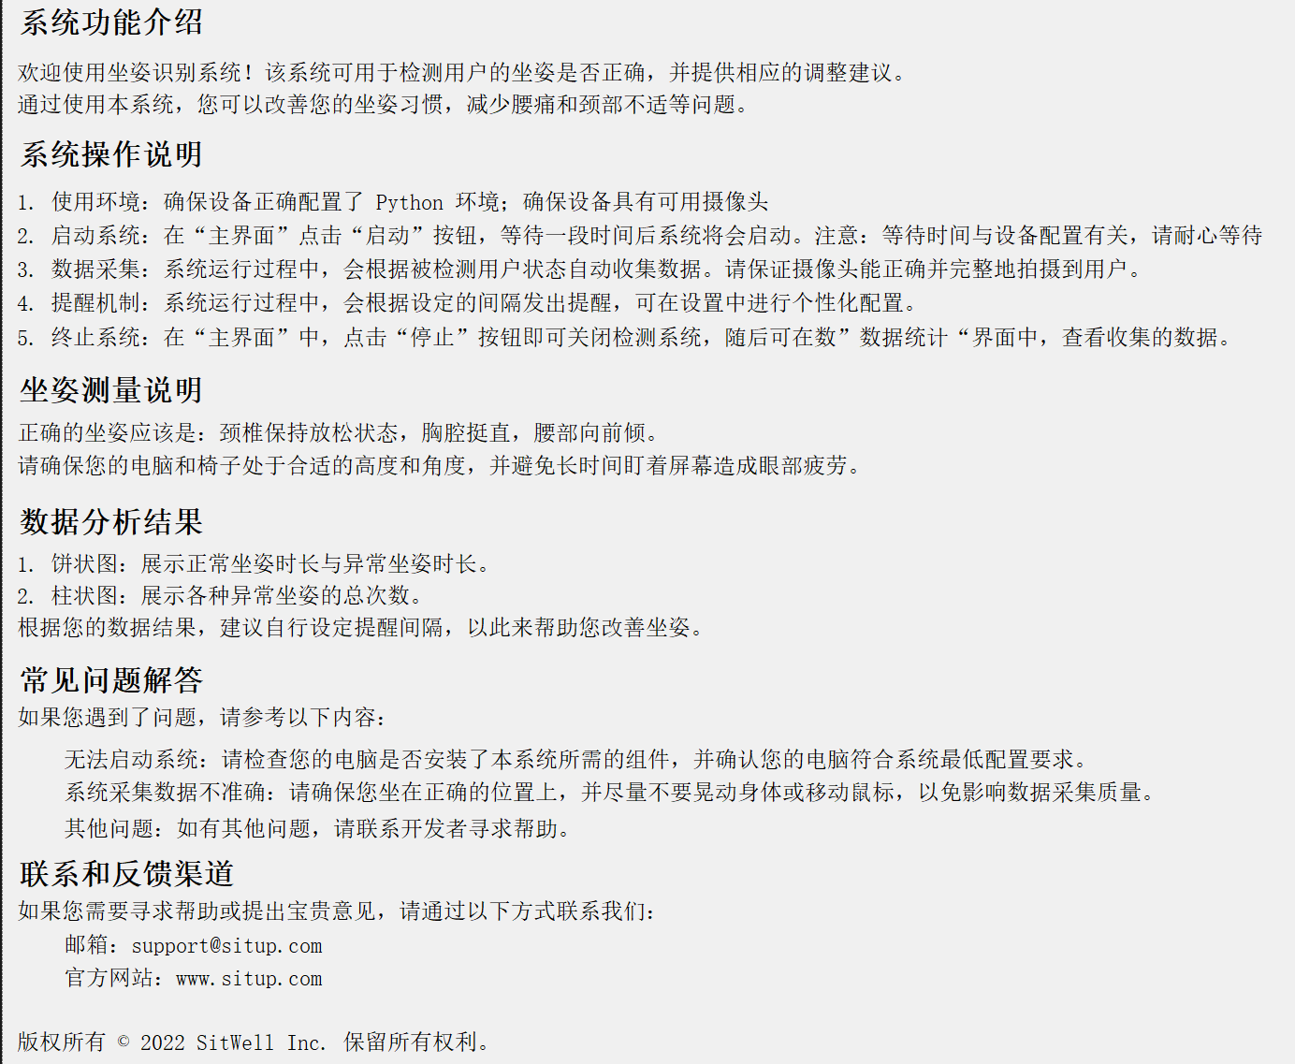
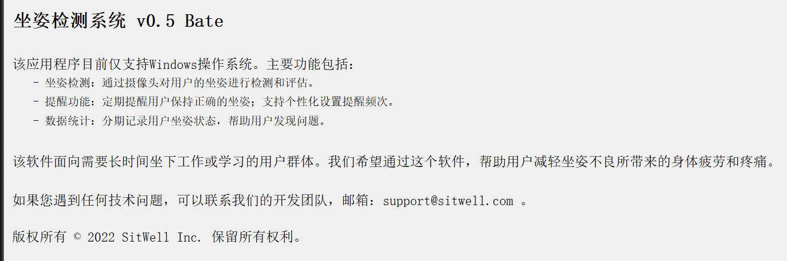
用户界面
4. FrmHelper
系统的相关功能介绍
5. FrmAbout

Slide 23
PART 06
用户使用手册

Slide 24

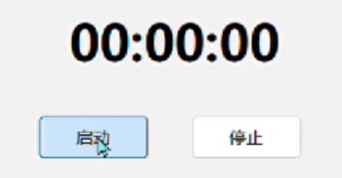

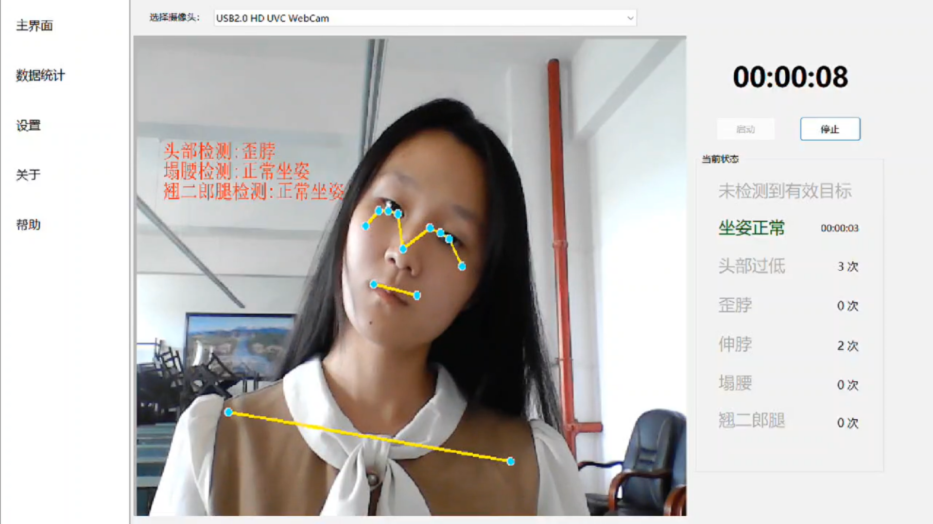


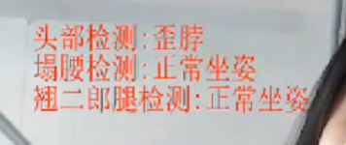

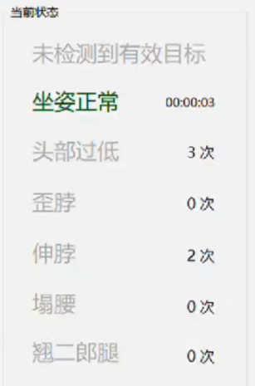

用户使用手册
1. 开始检测
主界面
2. 文字、语音提示
3. 数据统计
① 打开系统
在电脑或移动设备上打开系统，进入主界面。
② 开始检测
点击“开始检测”按钮，系统会自动开启摄像头，并对您的坐姿进行实时监测。监测到您的坐姿不正确时，系统会通过语音或文字提示，提醒您调整坐姿。

Slide 25
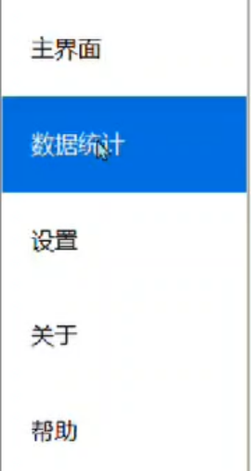
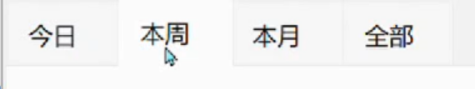
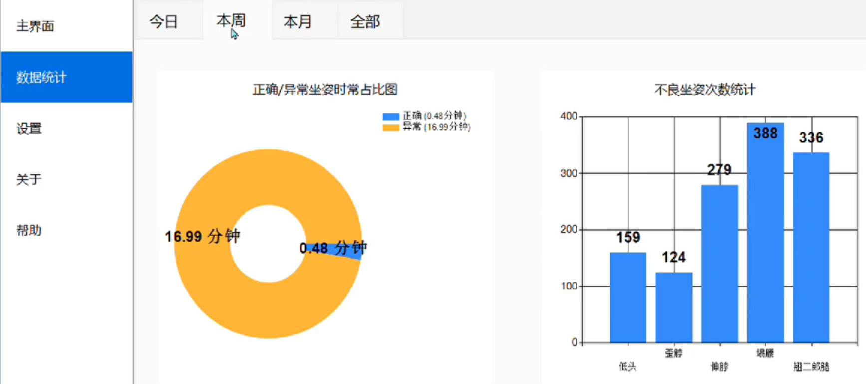
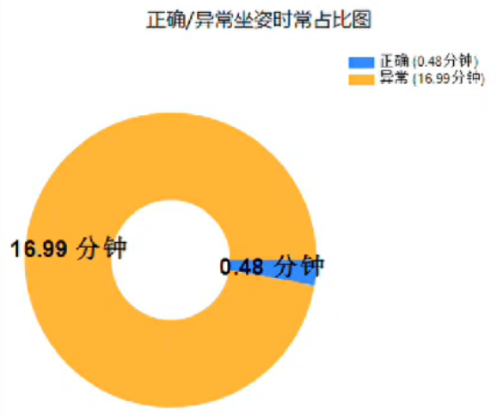
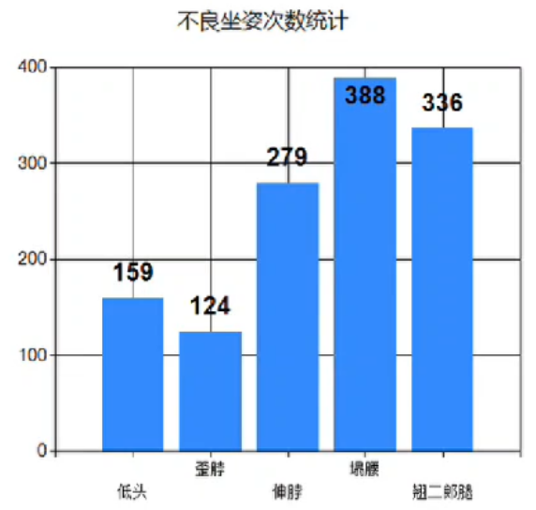
用户使用手册
1. 界面跳转
上方点击切换统计时期
左侧点击“数据统计”进入界面
数据统计界面
2. 坐姿时长占比图
蓝色部分表示正常坐姿
黄色部分表示不良坐姿
3. 不良坐姿次数统计

Slide 26
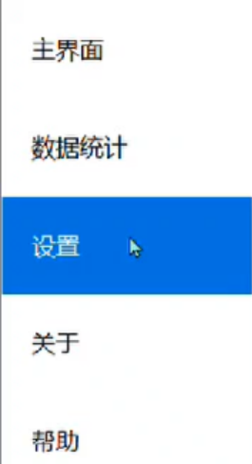
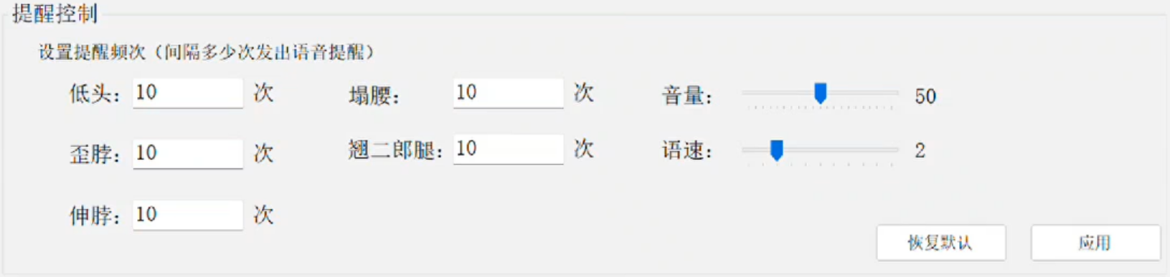
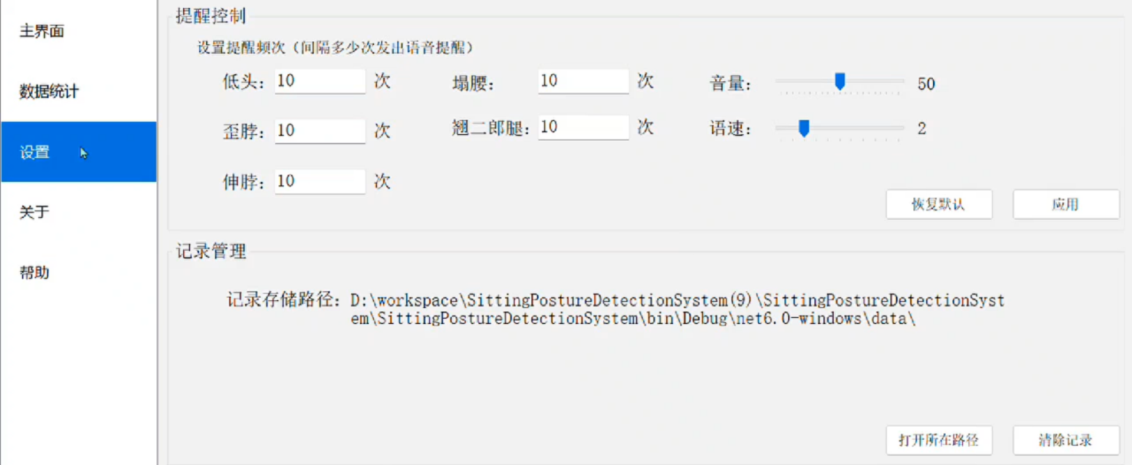
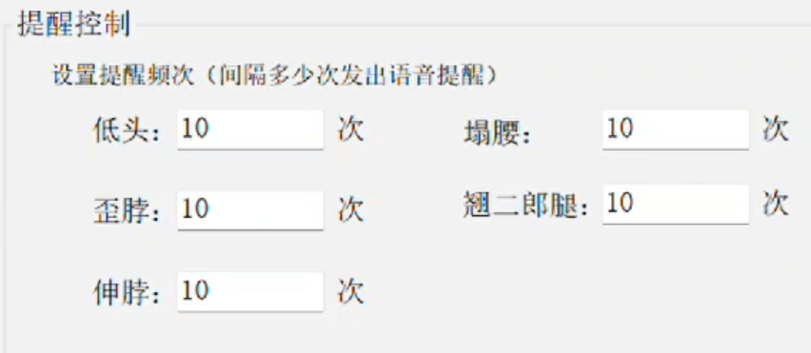
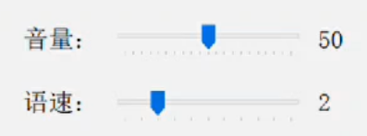
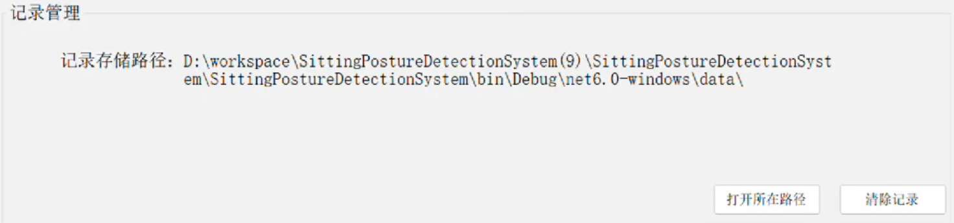
用户使用手册
1. 界面跳转
左侧菜单栏点击“设置”进入界面
用户个性化界面
2. 提醒设置
用户自定义间隔
几次发出语音提醒
用户自定义语音
提醒的音量与语速
3. 记录归档
点击“打开所在路径”可进入记录存储位置对记录进行管理

Slide 27
PART 07
数据分析

Slide 28
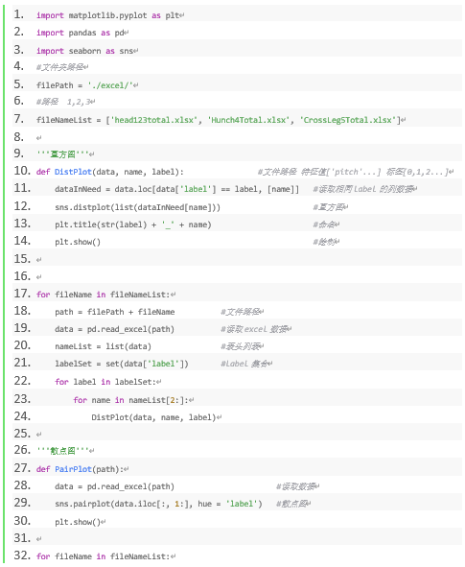


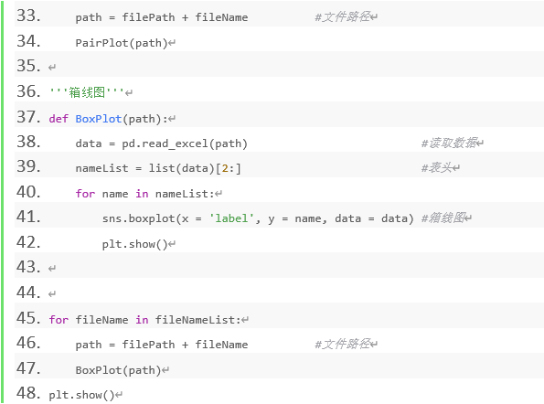
数据分析
我们通过seborn，matplotlib库，对每个不标准坐姿做出直方图，散点图和箱线图，对可视化的数据进行分析

Slide 29
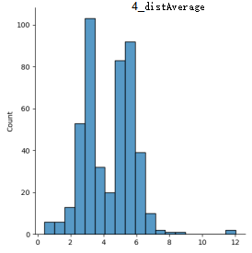
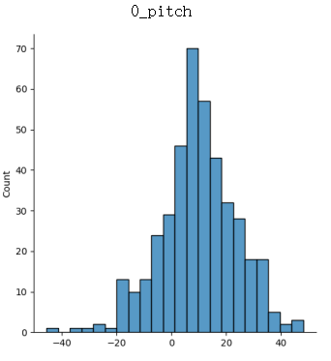
数据分析
直方图可以直观地看出数据的分布情况、中心位置，偏度和峰度等信息。
图例：
图2是一个明显的双峰分布，在双峰分布中，数据在两个不同的区域有较高的频率，形成两个峰值，而在这两个峰值之间的区域，数据的频率较低。
在此单峰分布中，偏度为0.38，双峰是倾斜的，左峰高于右峰；峰度为1.54，在两个峰值处有较高的频率，此分布更加尖锐。
图2是一个明显的单峰分布，大部分数据集中在某一点，形成一个峰值，而数据在其他区域的频率则较低。
在此单峰分布中，中心位置出现在9.2附近；偏度为-0.21，分布是左偏的；峰度为0.43，此分布将比正态分布相对尖锐。
图1
图2

Slide 30




数据分析
头部检测模块各姿势特征值直方图对比
头部检测模块各姿势特征值直方图对比
根据数据的分布情况、中心位置，偏度和峰度等区别，可以得出结论：
对于塌腰姿势：distAverage特征值，distShoulder特征值，distMounthToShoulder特征值和distNoseToMounth特征值都与正常坐姿的区别较大，可以作为判断是否是塌腰姿势的重要指标。
根据数据的分布情况、中心位置，偏度和峰度等区别，可以得出结论：
对于二郎腿姿势：distance1特征值，distance2特征值，distance3特征值，distance4特征值和distance5特征值都与正常坐姿的区别较大，可以作为判断是否是塌腰姿势的重要指标。distance6两者相近，可以作为参考指标。

Slide 31

数据分析
散点图可以直观地看出两个变量之间的相关性，判断两个特性值之间是否有相关性。
图例：
塌腰坐姿与正常坐姿的各特征值散点图
在该散点图中，可以看到distShoulder特征值和distMounthToShoulder特征值两者之间有较强的正相关性，distAverage特征值和distShoulder特征值，distMounthToShoulder特征值之间也存在相关性，呈现出正相关的分布样式。其他特征值之间的关系均较弱。

Slide 32


数据分析
散点图可以直观地看出两个变量之间的相关性，判断两个特性值之间是否有相关性。
头部检测模块的各特征值散点图
二郎腿的各特征值散点图
在该散点图中，可以看出：distance1和distance3，distance4，distance5，distance6存在与x轴，y轴平行的线性关系；
distance2和distance3，distance4，distance5，distance6存在与x轴，y轴平行的线性关系；distance3和distance4，distance5之间存在明显的正相关性。distance4和distance5之间存在明显的正相关性。
其他特征值之间的关系均较弱，不易分析出其关系
在该散点图中，可以看到yaw特征值和roll特征值两者之间存在有正相关性。
其他特征值之间的关系均较弱，不易分析出其关系

Slide 33

数据分析
箱线图可以直观地看出数据的分布情况、中心位置、离散程度、异常值等信息
图例：
塌腰坐姿与正常坐姿的distShoulder值箱线图
从这个箱线图中可以看出，相较于正常坐姿，塌腰坐姿distShoulder值的整体数据分布更小，其极大值，极小值，上四分位数和下四分位均小于正常坐姿，中位数远小于正常坐姿，且分布更加集中。塌腰坐姿中异常值更少。

Slide 34



数据分析
箱线图可以直观地看出数据的分布情况、中心位置、离散程度、异常值等信息
通过数据的分布情况，中心位置，离散程度的对比：
对于低头姿势：pitch特征值，roll特征值与正常坐姿区别较大，可以作为判断是否是低头姿势的重要指标，yaw值作为参考指标。
对于歪头坐姿，yaw特征值，roll特征值与正常坐姿区别较大，可以作为判断是否是歪脖姿势的重要指标。pitch值作为参考指标。
对于伸脖子坐姿，pitch特征值，yaw特征值和roll特征值与正常坐姿区别较大，可以作为判断是否是伸脖姿势的重要指标。
通过数据的分布情况，中心位置，离散程度的对比：
对于塌腰姿势：distAverage特征值，distShoulder特征值，distMounthToShoulder特征值和distNoseToMounth特征值都与正常坐姿的区别较大，可以作为判断是否是塌腰姿势的重要指标。
通过数据的分布情况，中心位置，离散程度的对比：
对于二郎腿姿势：distance1特征值，distance2特征值，distance3特征值，distance4特征值和distance5特征值都与正常坐姿的区别较大，可以作为判断是否是塌腰姿势的重要指标。distance6两者相近，可以作为参考指标

Slide 35
PART 08
模型训练

Slide 36



模型的选择
利用坐姿的三张特征值excel表对模型进行训练，由于模型较多，我们把所有模型都封装起来，导入excel表的数据，选出精度最高、最适合的模型，并针对该种模型进行细化。
针对svm模型、logistic模型、随机森林模型、决策树模型、K-NN模型进行精度预测

Slide 37







头部姿态模型
精确度还是82%左右
优化
塌腰姿态模型
综合来看随机森林模型相对其他较好所以选择改模型进行进一步优化和调整
精确度在90%左右
翘二郎腿姿态模型
优化
精确度在88%左右

Slide 38

模型训练
随机森林模型
Tensorflow 构建基础模型
读取Excel数据,获取特征x_data和目标y_data
训练集和测试集切分,比例为8:2
L1正则化特征选择,提取最重要特征用于训练
网格搜索找到最佳超参数,包括n_estimators和max_features
使用最佳超参数构建RandomForestClassifier模型
使用最佳模型在测试集上进行预测,并评估准确率
使用joblib序列化最佳模型以用于部署
读取Excel数据,获取输入特征x_data和目标y_data
将x_data和y_data转换为TensorFlow tensor
构建 fully connected 神经网络模型:
输入层: Dense(64, activation='relu’,
input_shape=x_data.shape[1:])
隐藏层: Dense(32, activation='relu')
输出层: Dense(1)
编译模型,选择优化器为adam,损失函数为mse(均方误差)
训练模型,迭代280次,验证集比例为0.2
预测新输入,得到预测结果
保存模型权重和模型结构

Slide 39


塌腰随机森林模型
塌腰--随机森林
精确度在从82%提升到了90%左右

Slide 40

跷二郎腿随机森林模型
跷二郎腿--随机森林
精确度在从82%提升到了88%左右

Slide 41

头部--简单神经网络模型
首先获得数据
数据集划分:将数据划分为训练集(80%)和测试集(20%),设置随机种子确保结果可复现。
模型定义:定义包含2个全连接层和1个Dropout层的神经网络模型Model。训练模型,迭代280次,验证集比例为0.2
优化器和损失函数定义:使用Adam优化器和交叉熵损失函数。
模型训练:使用训练集对模型进行训练,保存模型参数
模型测试:使用测试集评估模型性能,计算准确率和损失
预测:读取预测数据,使用训练好的模型进行预测,并将结果保存到CSV文件。

Slide 42


头部模型精度
简单神经网络模型
模型准确率在90%左右

Slide 43
PART 09
UI设计分析

Slide 44

UI设计
窗体界面
包含在解决方案（SittingPostureDetectionSystem）中，依赖项中包含所需的第三方库、分析器、框架与项目应用；Common 文件夹中存放工具类，负责辅助窗体正常运行；6 个窗体以 1 主窗体，5 子窗体的形式构成整个项目的界面。
数据处理
Common 文件夹中存放工具类，负责辅助其他方法正常运行；Models 包含了在数据传输中所需要的实体对象；4 个文件分别表示不同时间内的数据统计与计算方式，不同时间处理方式不同，且需要展示到不同界面，因此分 4 个文件进行处理。

Slide 45
PART 10
成员分工

Slide 46







成员分工
模型训练--王家豪、何璇
LOGO
数据收集处理--何璇
1. 整个数据采集的流程、分工；
2. 使用python对图像进行统一格式化，包括缩放大小、用标签形式对图像进行命名、存入excel表等；
3. 刘芮负责了爬虫部分、刘毅坤负责了将视频导出图片帧的部分；
4. 小组的每位成员都积极地配合了打标签的工作；
5. 打完标签的excel表，包括图片前期后期的处理均由何璇完成；
6. 撰写数据处理的文档部分；
1. 头部模型的训练由何璇和王家豪共同完成，由于精度不够，所以我们训练了很多模型，王家豪主要负责了简单的多层感知机(MLP)、何璇主要负责了随机森林模型；
2. 针对塌腰和跷二郎腿的模型训练，由王家豪完成；
3. 撰写模型训练的文档部分。
特征值算法编写--何璇、王家豪
用户界面--刘芮
1. 负责界面设计，将模型运行程序与前段界面整合，并为用户提供良好交互；
2. 收集并统计程序运行时的数据，向用户提供数据展示；
3. 语言提示及状态实时显示，为用户提供个性化配置；
4. 预留跨平台服务；
5. 撰写背景分析与用户界面的文档部分
1. 头部检测模块由王家豪负责写；
2. 塌腰和翘二郎腿特征值计算模块由何璇负责写；
3. 对4000多张图片将六种坐姿的特征值分别提取出来最终形成三张excel表，方便后续的训练模型工作；
3. 撰写有关特征值计算和设计的文档部分；
数据集的分析--刘坤

Slide 47


成员分工
LOGO
数据集的分析--刘毅坤
1. 利用seborn，matplotlib库针对每种坐姿类别的特征值进行数据分析和可视化
2. 撰写应用前景分析、数据分析板块的文档部分
共同任务
1. 每个人负责部分的文档撰写；
2. 打标签工作；
3. 项目书第一章项目概述参与撰写的有：何璇、刘芮、黄黎、刘毅坤；
4. 项目书第二章和第三章关于系统模块分析和实现全员参与撰写；
5. 项目书第四章测试部分由何璇撰写；
6. 项目书第五章创新型说明由黄黎撰写；
7. 项目书第六章总结部分有何璇撰写；
文档格式--黄黎
1. 负责文档格式的调整和美观
2. 负责ppt部分内容的制作和美观，黄黎和何璇共同完成
3. 查找相关文献资料
4. 撰写市场分析、国内外研究现状、用户手册的文档部分

Slide 48

Thank You!
汇报人：何璇

